Slide 1
La gestione multidisciplinare dell'obesità severa: l'esperienza delle ASL CN1 e CN2
Dott. Dozzani Ivan
Medico Specialista Dietologo ASL CN1
Mondovì (CN), Ospedale Regina Montis Regalis

Slide 2
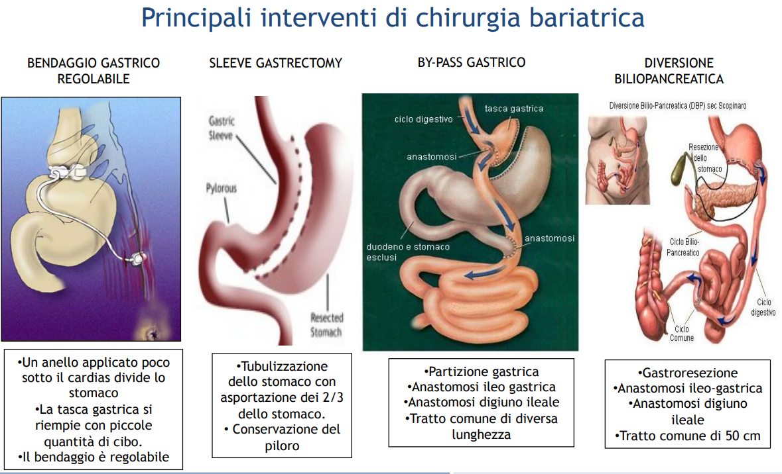
La Chirurgia Metabolico-Bariatrica (MBS)
La MBS rappresenta un'opzione terapeutica efficace per il trattamento dell’Obesità Grave:
- Significativa e duratura perdita di peso - Miglioramento comorbilità associate
NECESSITA di un approccio
MULTIMODALE E MULTIPROFESSIONALE
integrato di diverse professionalità
(medico, dietista, chirurgo, psicologo)
I Percorsi di Salute-Diagnostico-Terapeutici Assistenziali (PSDTA) rappresentano un modello ideale per raggiungere tale obiettivo.

Slide 3
Percorsi di Salute-Diagnostico-Terapeutici Assistenziali (PSDTA)
Cosa sono: Modello organizzativo e gestionale standardizzato e codificato
Diagnosi e Terapia: Delineano le fasi di cura dalla diagnosi, al trattamento e alla riabilitazione/follow-up
Scopo: definire la sequenza e le modalità di assistenza che un paziente riceve per una specifica condizione clinica
Salute nel tempo: Si focalizzano sul benessere a lungo termine del paziente, non solo sulla malattia acuta (malattie croniche)
Elementi Chiave
Assistenziali: Sottolineano l'importanza della presa in carico, dell'assistenza continuativa e dell'integrazione tra i diversi servizi e professionisti
Malattie Croniche
Obiettivo Pratico: Garantire che il paziente riceva la migliore assistenza possibile (efficace, sicura e tempestiva) in modo standardizzato (uguale per tutti, riducendo le variabilità ingiustificata) e al contempo personalizzata
(adattata alle esigenze individuali del paziente).

Slide 4
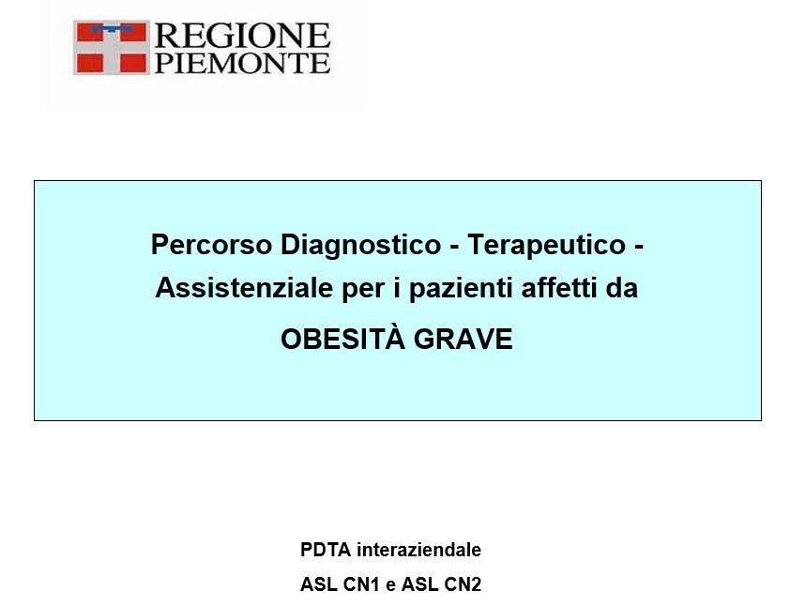
IL PSDTA Obesità delle ASL CN1 e CN2: cronologia
2018
Attivato presso l’ASL CN1 un PSDTA per obesità severa includente anche la chirurgia bariatrica
2024
Aggiornato il PSDTA esteso anche all’ASL CN2 assumendo valenza interaziendale
2025
Aggiornato il PSDTA alla luce delle ultime linee guida nazionali SICOB
Presa in carico ambulatoriale di pazienti con obesità severa
Ottimizzare il FU e la gestione a medio/lungo termine della patologia
Diagnosi e stadiazione clinica
MULTIDISCIPLINARE
Aderenza al trattamento
COMPLIANCE
Dietologo/Endocrinologo
Chirurgo Bariatrico
Dietista
Psicologo
Chirurgia Plastica/ricostruttiva
Endocrinologo
Analisi evoluzione e esiti clinici

Slide 5
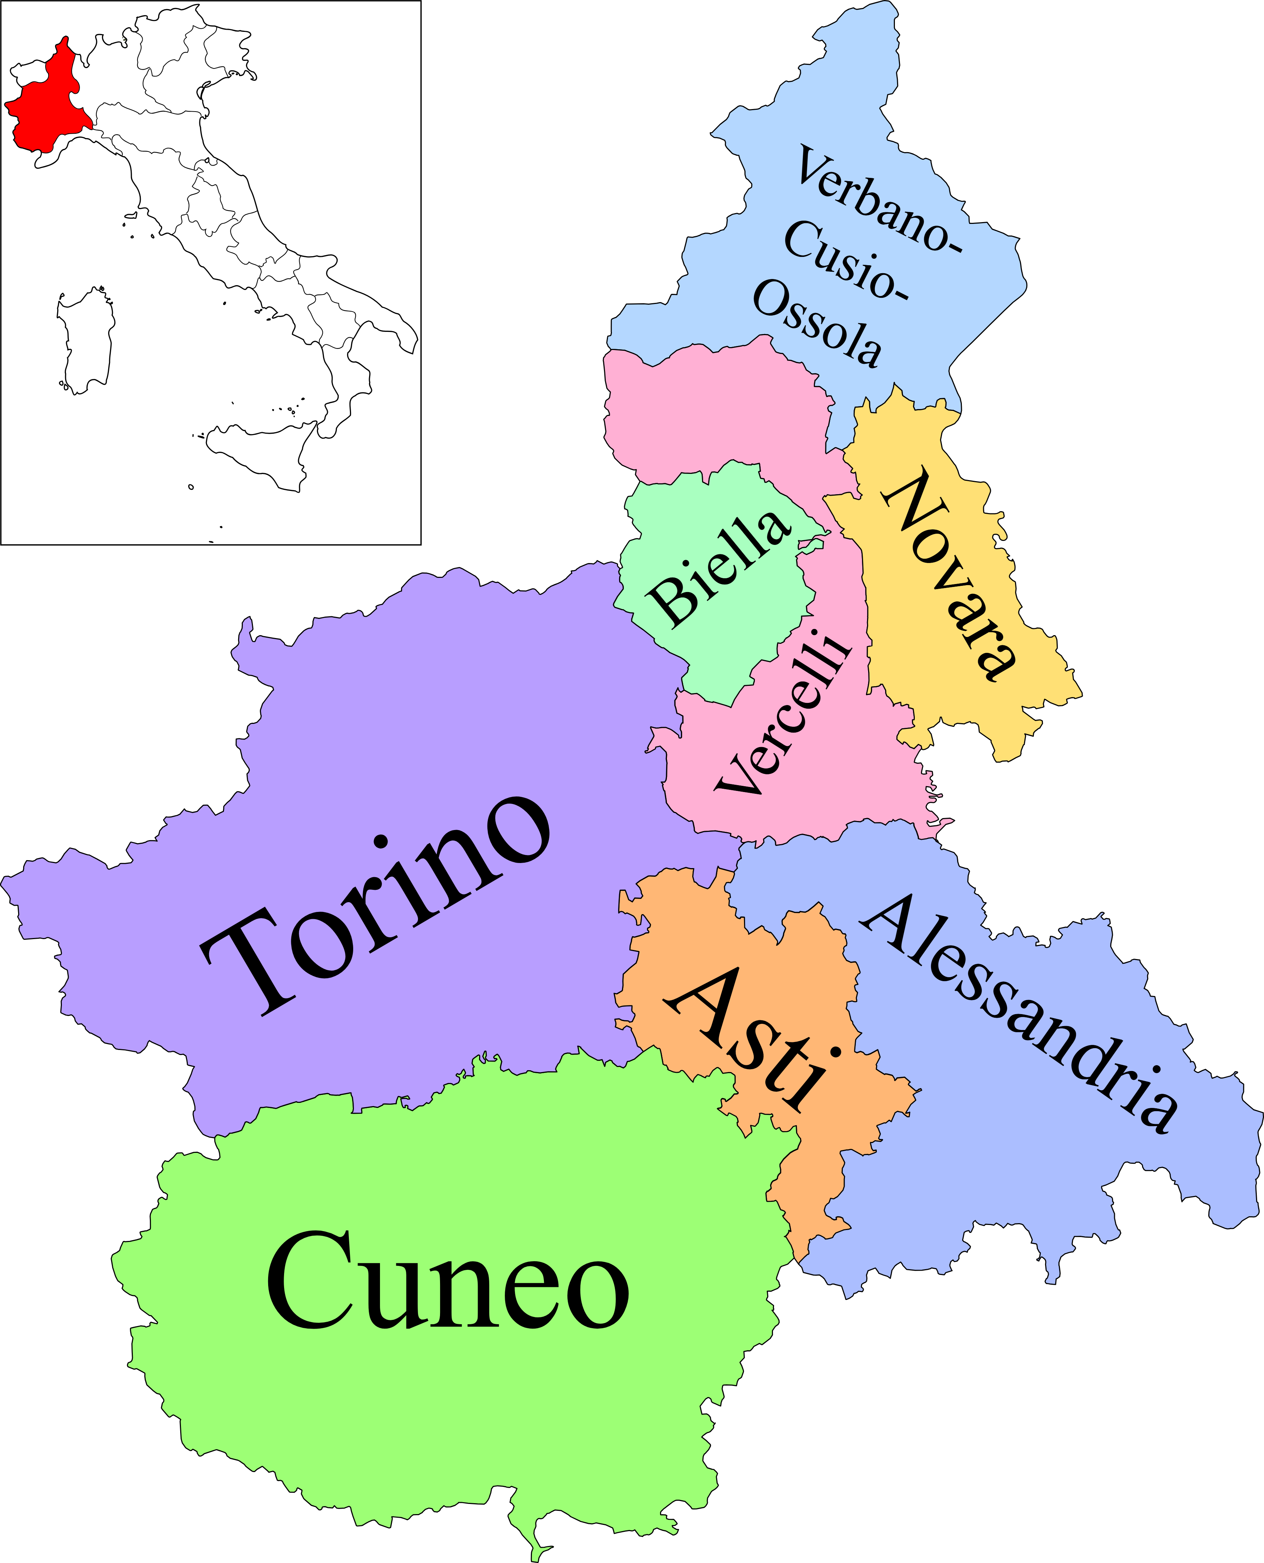

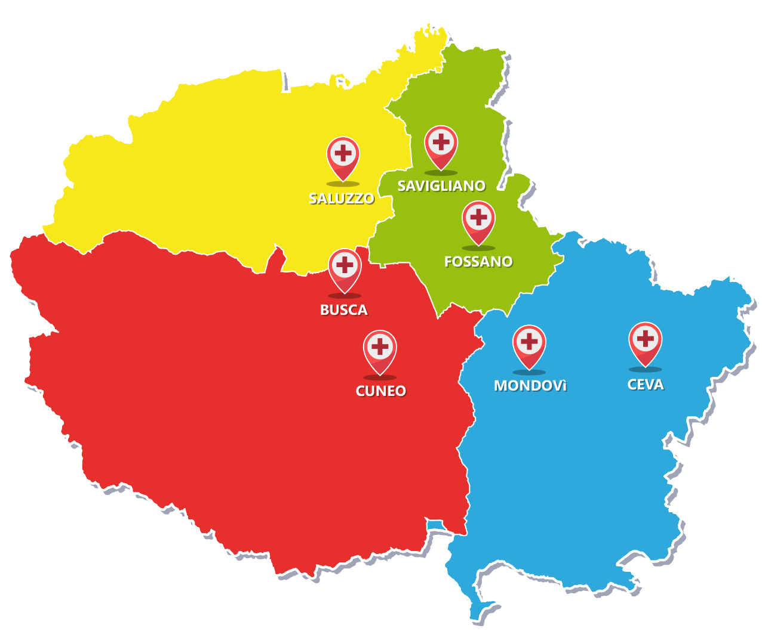



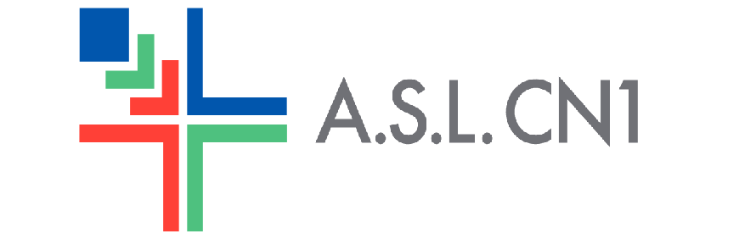
Il territorio e le strutture assistenziali: ASL CN1
Savigliano
Saluzzo
Cuneo
Mondovì

Slide 6
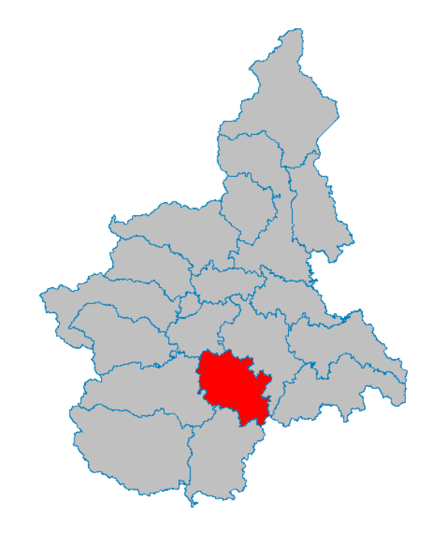
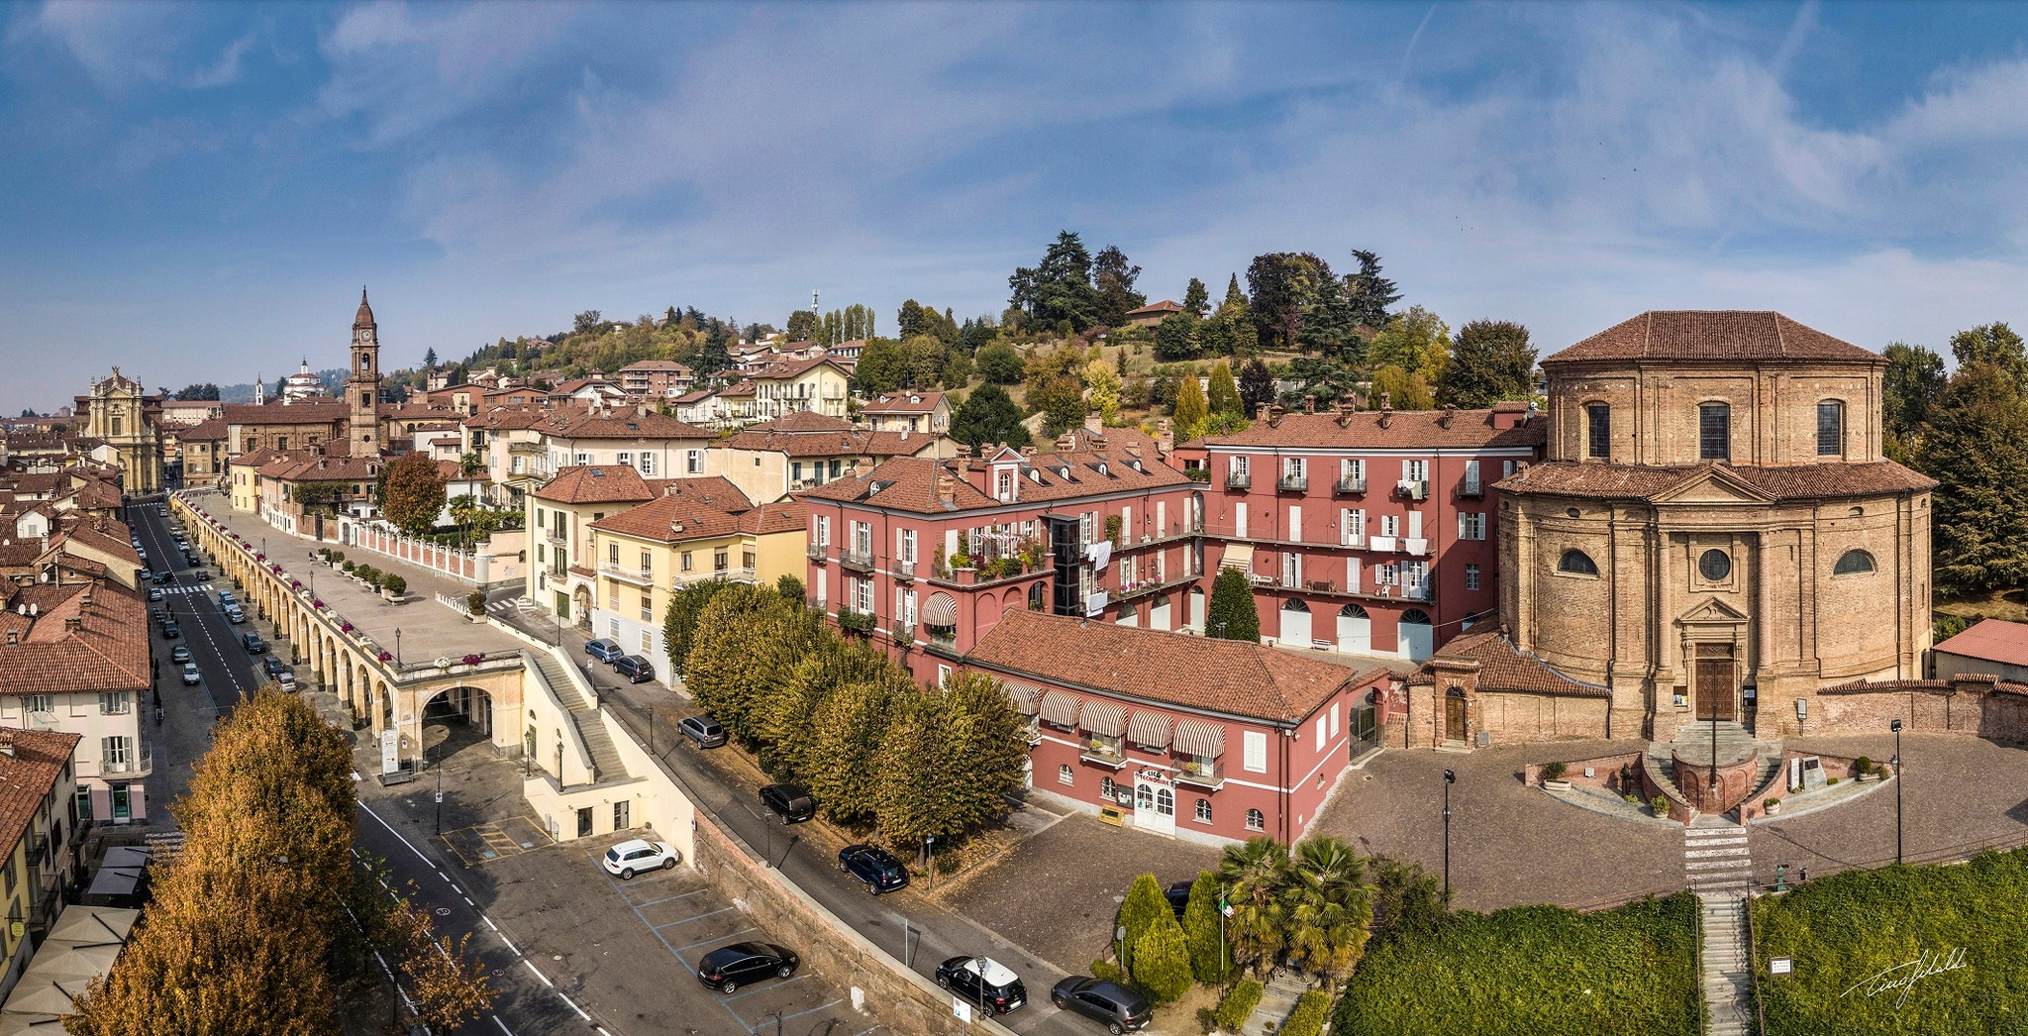


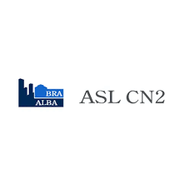
Il territorio e le strutture assistenziali: ASL CN2
Bra
Verduno
Alba

Slide 7
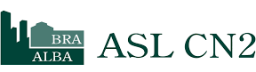
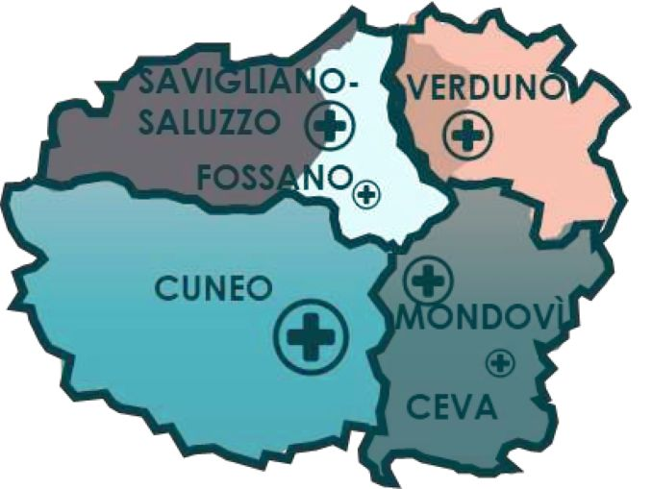
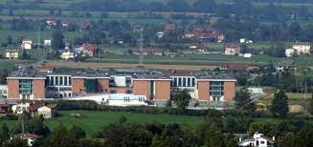
IL PSDTA Obesità delle ASL CN1 e CN2: gli ospedali di riferimento
Ospedale Regina Montis Regalis
(Mondovì)
Ospedale Michele e Pietro Ferrero
(Verduno)

Slide 8
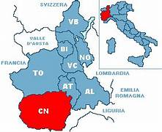
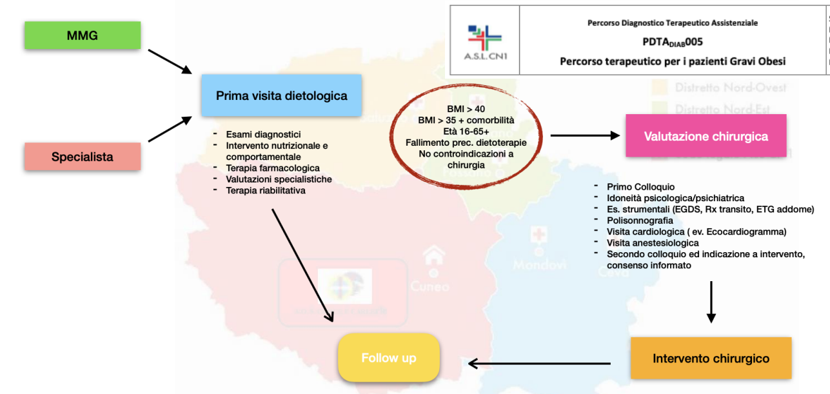
Il PSDTA Obesità delle ASL CN1 e ASL CN2
Reclutamento
Si
Valutazione e Ri-Valutazione
Si
Mantenimento

Slide 9
Analisi dei risultati: indicatori di volume
Analisi retrospettiva dei pazienti sottoposti a chirurgia bariatrica nell’ambito del PDTA
Numeri aggiornati al 1 Settembre 2025
262 interventi totali di cui 44 interventi nell'ultimo anno con previsione al 31-12-25 di 85 pazienti nel 2025.
246 Sleeve Gastrectomy, 15 bypass gastrici, 1 altri interventi (SASI)
Surgical Operations | n | %
Sleeve Gastrectomy | 246 | 93.8
Gastric Bypass | 15 | 5.7
SASI | 1 | 0.5
IPT |  | 750
CAGR |  | 34.09
SASI: Single Anastomosis Sleeve-Ileal bypass; IPT: Incremento percentuale totale; CAGR: Compound Average Growth Rate

Slide 10
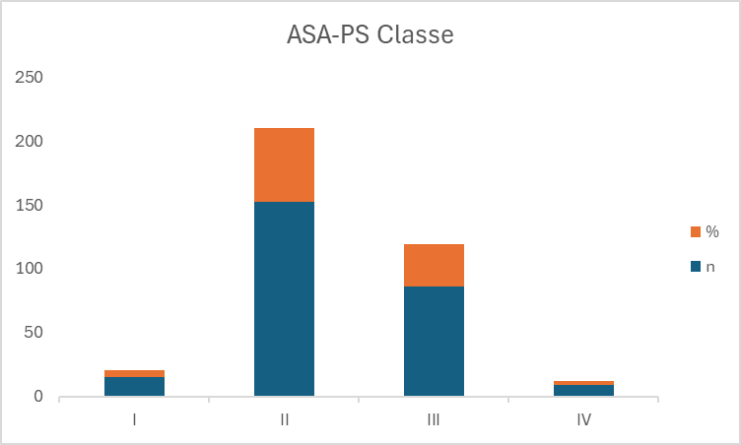
Analisi dei risultati: caratteristiche dei pazienti e comorbidità
262 pazienti reclutati da Gennaio 2018, prevalentemente donne (72%)
L’età media era 46 anni. Il peso medio era 121.5 kg e un BMI medio di 44 kg/m²
Le complicanze più frequenti nella popolazione in esame erano DMT2 (38%), OSAS (24%) e Ipertensione (53%) con prevalenza di ASA classe II-III
Caratteristiche | n | Media | DS
Età (anni) | 262 | 45.97 | 11.06
Uomini (%) | 74 (28)
Donne (%) | 188 (72)
Peso (kg) | 262 | 121.52 | 20.86
Altezza (cm) | 262 | 165.92 | 8.99
BMI (kg/m²) | 262 | 44.03 | 6.10
Comorbidità | n | %
T2DM | 63 | 24
OSAS | 95 | 38
Ipertensione | 138 | 53
ASA¹ | n | %
I | 15 | 5.8
II | 152 | 58
III | 86 | 32.8
IV | 9 | 3.4
Fino al 40% dei pazienti al momento dell’accesso al percorso risultava affetto da almeno una patologia Obesità correlata (DM, OSAS Ipertensione arteriosa)
Il 24% dei pazienti era affetto da T2DM/ridotta tolleranza glucidica, il 38% da OSAS e il 53% da ipertensione arteriosa.
BMI: body mass index; OSAS:Obstructive Sleep Apnea Syndrome; T2DM: type 2 diabetes mellitus
1. American Society of Anesthesiologists

Slide 11
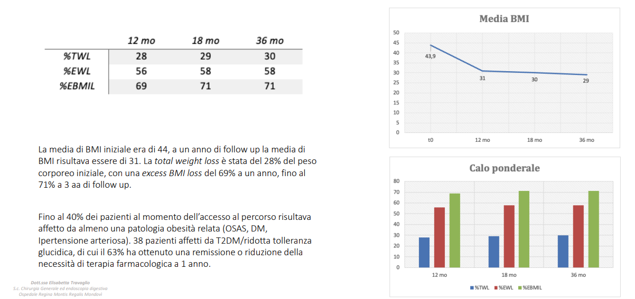
Analisi dei risultati: il follow-up
 | 12 mo | 18 mo | 36 mo
BMI | 31 | 30 | 29
%TWL | 28 | 29 | 30
%EWL | 56 | 58 | 58
%EBMIL | 69 | 71 | 71
%TWL: Total Weight Loss; %EWL: Excess Weight Loss; %EBMIL: Excess BMI loss
La media di BMI iniziale era di 44 kg/m², 31 kg/m² a 12 mesi e 29 kg/m² a 3 anni mostrando una traiettoria sovrapponibile a quella degli RCT.
La Total Weight Loss (TWL) è stata del 28% del peso corporeo iniziale, l’Excess Weight Loss (EWL) del 56% ad un anno, con un Excess BMI Loss (EBMIL) del 69% che ha raggiunto il 71% a 3 aa di follow-up.

Slide 12
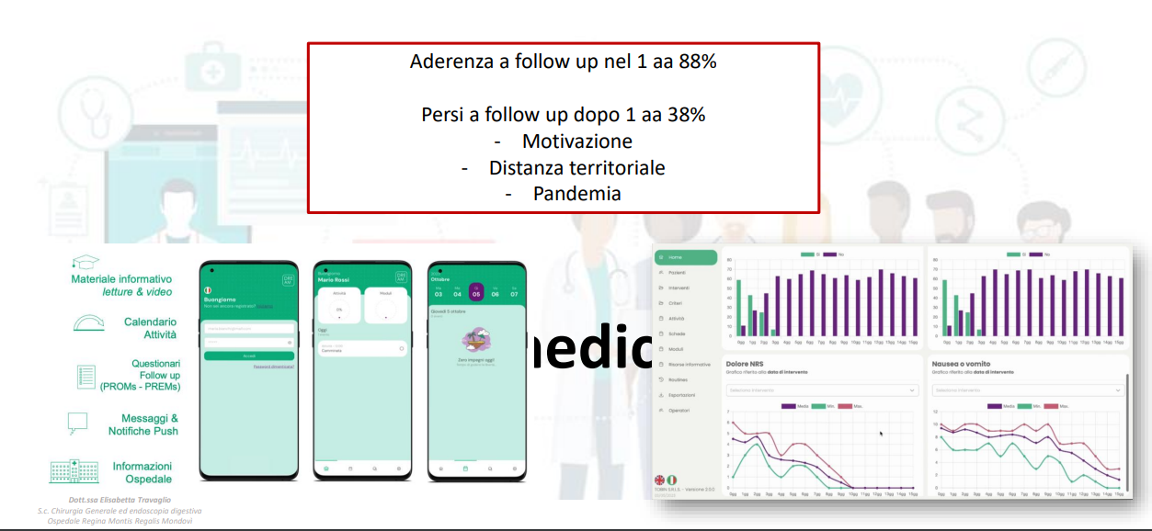
Analisi dei risultati: aderenza al follow-up e prospettive future

Slide 13
Conclusioni
L’adozione di un PDTA multidisciplinare dedicato alla gestione dell’obesità severa rappresenta una soluzione efficace per migliorare la salute dei pazienti.
L’esperienza delle ASL CN1 e CN2 ha mostrato negli anni una progressiva espansione dell’attività chirurgica a fronte di elevati standard di efficacia e sicurezza. L’incremento dei volumi non ha compromesso gli esiti clinici, a conferma della solidità del modello assistenziale.
I risultati dell’analisi retrospeevidenziano un’importante riduzione del peso e un miglioramento metabolico significativo, anche a distanza di tempo. Il follow up rappresenta l’elemento centrale per il mantenimento del peso.
L’esperienza delle ASL CN1 e CN2 conferma il valore di un approccio integrato e multidisciplinare nella gestione dell’obesità severa e evidenzia la necessità di implementare nuove strategie di gestione integrata dei dati clinici (dataset, app, telemedicina, AI).

Slide 14

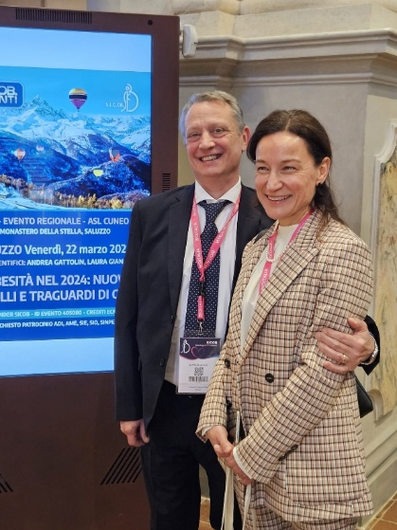

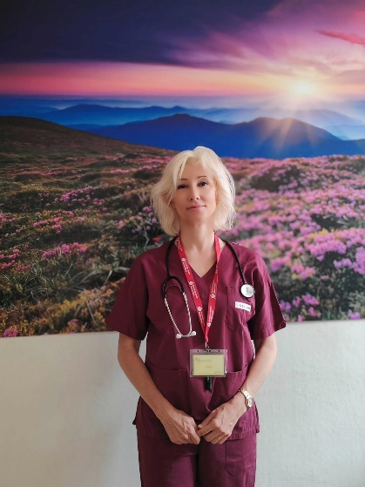
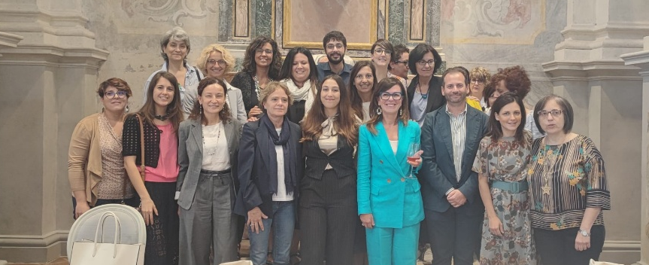
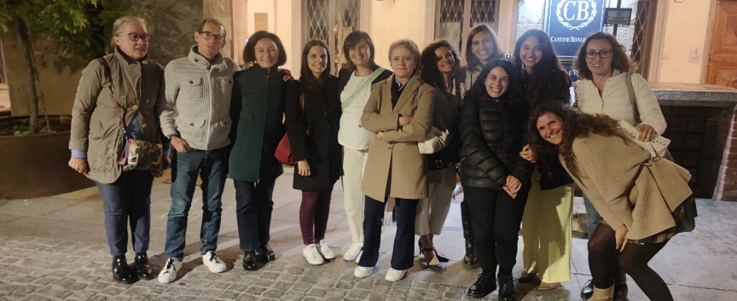
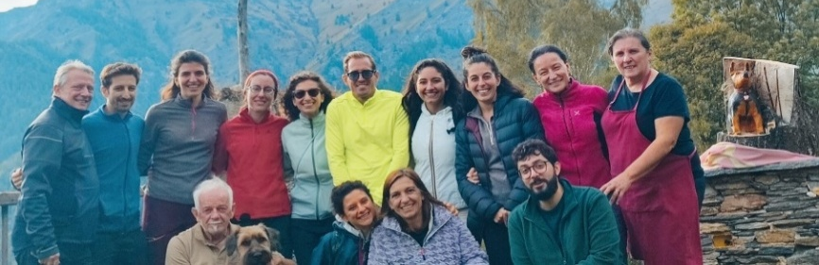
La chiave del successo: il gioco di squadra
Dott. Andrea Gattolin (Chir)
Dott.ssa Laura Gianotti (Med)
Coordinatori PSDTA Obesità
Dott. Ivan Dozzani
Medico Dietologo
Dott.ssa Ilaria Bodini
Medico Internista
I medici : P. Ferraro, E. Pistone ; I Chirurghi: E.Travaglio, A. Aprile; gli Anestesisti: I. Blangetti; I Cardiologi M. Feola; i Fisiatri M. Quercio;: le Dietiste: E. Boglio; N. Rosolin, N. Perrucci, A. Giglia, S. Rodano; A. Encin; C. Canonica; gli Psicologi: M. Arduino, W. Castelli, I. Agnelli; gli Infermieri ; Ufficio Qualità: C. Rabino

Slide 15


Grazie per l’attenzione
Dott. Dozzani Ivan
Medico Specialista Dietologo ASL CN1
Mondovì (CN), Ospedale Regina Montis Regalis
ivandozzani@gmail.com
ivandozzani

